Slide 1




Chủ đề 4: Tuổi thơ
Tiết 15
DÙNG NHẠC CỤ GÕ THỂ HIỆN HÌNH TIẾT TẤU

Slide 2




Gõ theo hình tiết tấu

Slide 3





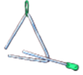




GÕ NHẠC CỤ
THEO HÌNH TIẾT TẤU

Slide 4


GÕ NHẠC CỤ THEO
BÀI HÁT CHÚ CHIM NHỎ DỄ THƯƠNG

Slide 5


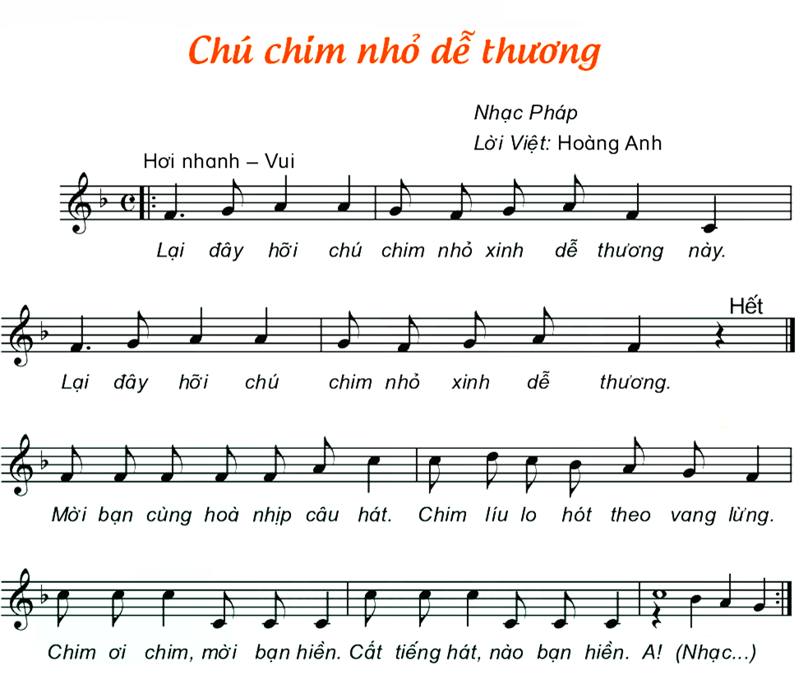

NHẠC CỤ SONG LOAN

Slide 6

GÕ NHẠC CỤ THEO PHÁCH

Slide 7

GÕ NHẠC CỤ TRỐNG NHỎ

